Slide 1



SECTOR METALMECÁNICA | NIVEL 4° MEDIO
MÓDULO 6
MANTENIMIENTO DE MOTORES
  En estos documentos se utilizarán de manera inclusiva términos como: el estudiante, el docente, el compañero u otras palabras equivalentes y sus respectivos plurales, es decir, con ellas, se hace referencia tanto a hombres como a mujeres.
  En estos documentos se utilizarán de manera inclusiva términos como: el estudiante, el docente, el compañero u otras palabras equivalentes y sus respectivos plurales, es decir, con ellas, se hace referencia tanto a hombres como a mujeres.

Slide 2
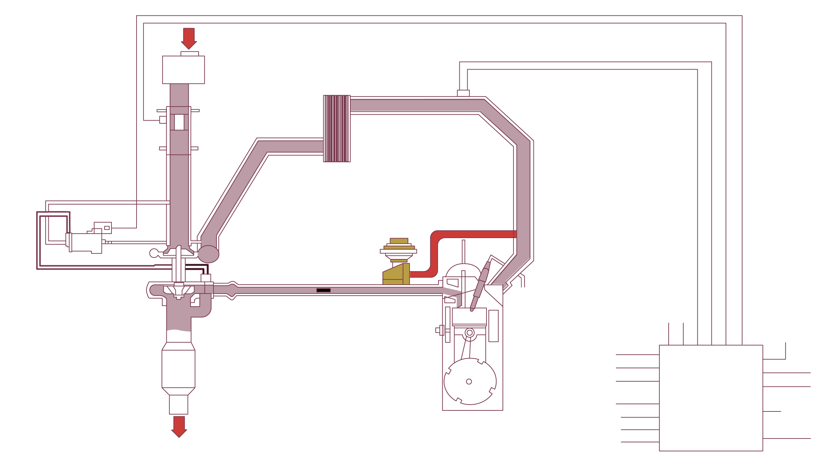
MÓDULO 6 | MANTENIMIENTO DE MOTORES
ACTIVIDAD 9
SISTEMA DE ADMISIÓN DE AIRE

Slide 3


OBJETIVO DE APRENDIZAJE
Inspeccionar y diagnosticar averías y fallas en el funcionamiento mecánico, eléctrico o electrónico de vehículos motorizados, identificando el o los sistemas y componentes comprometidos, realizando mediciones y controles de verificación de distintas magnitudes mediante instrumentos análogos y digitales, con referencia a las especificaciones técnicas del fabricante.

Slide 4

RECORDEMOS
¿QUÉ APRENDIMOS LA ACTIVIDAD ANTERIOR?
SISTEMA DE REFRIGERACIÓN 2
1
Identificaste el mantenimiento correctivo del sistema de refrigeración, de acuerdo a lo propuesto en el manual del fabricante.
2
Aplicaste el mantenimiento correctivo a un automóvil, considerando las funciones del sistema de refrigeración, según lo propuesto en el manual de servicio.

Slide 5


ALGUNAS PREGUNTAS
ANTES DE COMENZAR
SISTEMA DE ADMISIÓN DE AIRE
¿Qué función cumple el sistema de admisión de aire?
¿Qué textos debemos revisar siempre al momento de realizar el manteniendo del sistema de refrigeración?
¡Compartan experiencias con sus compañeros!

Slide 6

9
MENÚ DE LA ACTIVIDAD
SISTEMA DE ADMISIÓN DE AIRE
Al término de la actividad estarás en condiciones de:
Identificarás el mantenimiento correctivo del sistema de admisión de aire, de acuerdo a lo propuesto en el manual del fabricante.
Aplicarás el mantenimiento correctivo a un automóvil, considerando las funciones del sistema de admisión de aire, según lo propuesto en el manual de servicio.
1
2

Slide 7

COMPONENTES PRINCIPALES
DE SISTEMA DE ADMISIÓN DE AIRE
SENSOR DE POSICIÓN DE PEDAL DE ACELERADOR (APP).
SENSOR DE FLUJO DE AIRE DE ADMISIÓN (MAF).
SENSOR DE PRESIÓN DE CARGA DE TURBO.
SENSOR DE TEMPERATURA Y PRESIÓN DE MÚLTIPLE DE ADMISIÓN (TMAP).
CUERPO DE ACELERACIÓN (TPS).
Los componentes electrónicos que forman parte del Sistema de Control de Aire de Admisión en motores a Gasolina y Diesel son los siguientes:

Slide 8

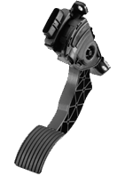
MANTENIMIENTO CORRECTIVO
A SISTEMA DE ADMISIÓN DE AIRE
SENSOR DE PEDAL DE ACELERADOR (APS).
Se encarga de informar a la Unidad de control (ECU), los deseos o voluntad del conductor, con respecto a la aceleración necesaria para la conducción.
Con esta señal la ECU realiza diferentes estrategias, como la cantidad de combustible a inyectar, entre otras.
Para informar permanentemente a la Unidad de Control (ECU), la posición del pedal de acelerador, el circuito electrónico del pedal de Acelerador (APS), cuenta con 2 potenciómetros.

Slide 9
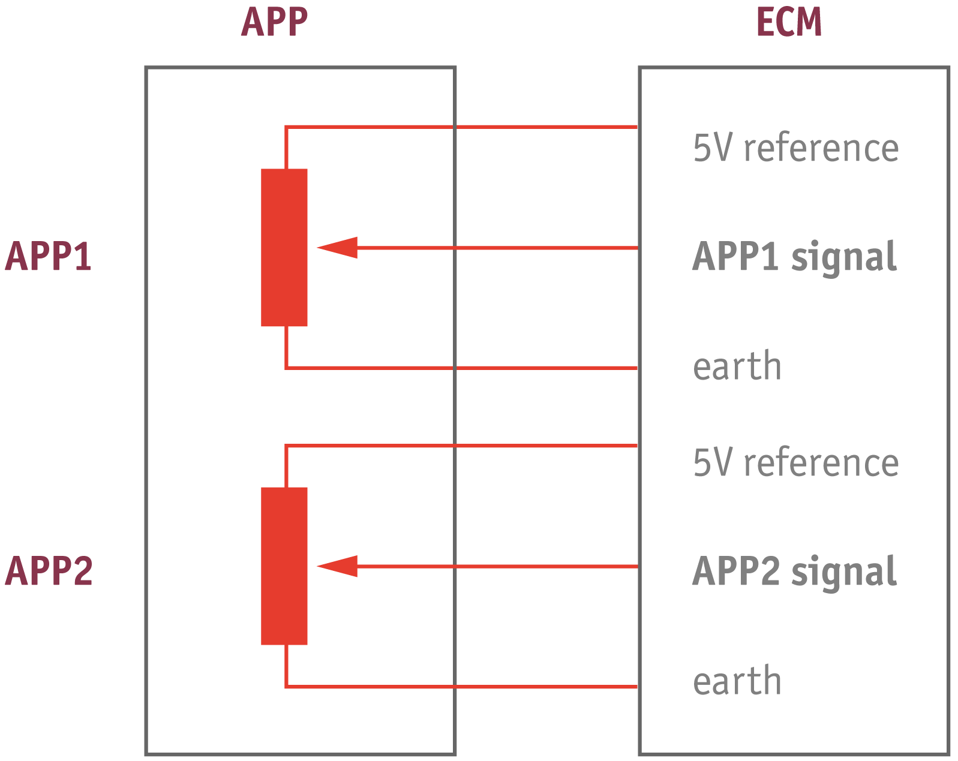
MANTENIMIENTO CORRECTIVO
A SISTEMA DE ADMISIÓN DE AIRE
SENSOR DE PEDAL DE ACELERADOR (APP).
CIRCUITO ELECTRÓNICO DEL SENSOR DE PEDAL DE ACELERADOR (APP).

Slide 10
MANTENIMIENTO CORRECTIVO
A SISTEMA DE ADMISIÓN DE AIRE
SENSOR DE PEDAL DE ACELERADOR (APP).
El valor de resistencia variará de acuerdo con la posición del pedal del acelerador electrónico, con esta información el ECM o ECU puede tener una información precisa de la posición del pedal de acelerador.
Debido a que ambos potenciómetros están equipados en la misma fase, cuando la posición del pedal del acelerador cambia, sus resistencias aumentarán o disminuirán linealmente.

Slide 11



HAGAMOS UNA PAUSA
REFLEXIONEMOS
¿Qué otras partes conoces del sistema de admisión de aire? ¿Qué funciones cumplen?
¡Investiga en internet
ocupando tu celular!
¡Comparte tus respuestas!

Slide 12
MANTENIMIENTO CORRECTIVO
A SISTEMA DE ADMISIÓN DE AIRE
SENSOR DE PEDAL DE ACELERADOR (APP).
SEÑALES DE SENSOR DE POSICIÓN DE ACELERADOR

Slide 13
MANTENIMIENTO CORRECTIVO
A SISTEMA DE ADMISIÓN DE AIRE
SENSOR DE PEDAL DE ACELERADOR (APP).
La justificación para que el pedal de acelerador cuente con 2 potenciómetros, es para garantizar que siempre el ECM o ECU reciba información precisa de la posición del pedal.
Si por algún motivo alguna de las señales del pedal de acelerador sufre alguna falla, la segunda señal sirve de respaldo para mantener informada a la ECM o UCU.
Si fallaran ambas señales al mismo tiempo por mala conexión u otro motivo, la ECM entra en modo de falla y el motor acelera muy poco.

Slide 14
MANTENIMIENTO CORRECTIVO
A SISTEMA DE ADMISIÓN DE AIRE
SENSOR DE PEDAL DE ACELERADOR (APP).
CÓDIGOS DE FALLAS OBD II DE SENSOR DE PEDAL DE ACELERADOR.
P0120 = Mal funcionamiento de circuito del sensor de posición del pedal de acelerador.
P0121 = Problemas de rango de operación de circuito del sensor de posición del pedal de acelerador.
P0122 = Entrada baja en el circuito del sensor de posición del pedal de acelerador.
P0123 = Entrada alta en el circuito del sensor de posición del pedal de acelerador.
P0124 = Intermitencia de señal en el circuito del sensor de posición del pedal de acelerador.

Slide 15
MANTENIMIENTO CORRECTIVO
A SISTEMA DE ADMISIÓN DE AIRE
SENSOR DE PEDAL DE ACELERADOR (APP).
Para resolver las posibles fallas asociadas al sensor del pedal de acelerador se debe realizar los siguientes chequeos:
Medir alimentación de 5 volts en c/u de los potenciómetros del sensor en el conector del pedal de acelerador.
Verificar la masa en c/u de los potenciómetros del sensor en el conector del pedal de acelerador.
Verificar la señal de c/u de los potenciómetros.

Slide 16
MANTENIMIENTO CORRECTIVO
A SISTEMA DE ADMISIÓN DE AIRE
SENSOR DE PEDAL DE ACELERADOR (APP).
Si no hay alimentación de 5 volts en alguno de los potenciómetros, medir voltaje en el pin correspondiente a la salida del ECM, ya que podría estar dañado el cable.
Si no hay alimentación de 5 volts el diagnóstico es ECM con problemas, solución reparación o cambio de ECM.
Si no hay masa en en alguno de los potenciómetros, medir en el pin correspondiente a la salida del ECM, ya que podría estar dañado el cable.
Si no hay masa el diagnóstico es ECM con problemas, solución reparación o cambio de ECM.

Slide 17
MANTENIMIENTO CORRECTIVO
A SISTEMA DE ADMISIÓN DE AIRE
SENSOR DE PEDAL DE ACELERADOR (APP).
Si las alimentaciones de 5 volts y las masas están correctas en ambos potenciómetros (pero alguno de ellos no entrega señal), el diagnóstico será potenciómetro dañado.
La solución a este diagnóstico es cambio de pedal de acelerador.

Slide 18
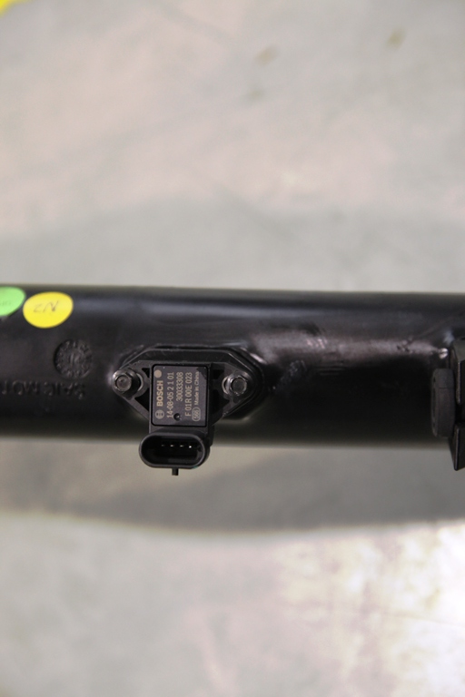
MANTENIMIENTO CORRECTIVO
A SISTEMA DE ADMISIÓN DE AIRE
SENSOR DE PRESIÓN DE CARGA DEL TURBO
El Sensor de presión de carga del turbo se instala entre el intercooler y el cuerpo de aceleración o TPS.
Con la información entregada por este sensor el ECM regula la carga del Turbo, activando la válvula waste gate para que los gases de escape no pasen en su totalidad por la turbina de escape del turbo y así regular la carga del turbo.

Slide 19
MANTENIMIENTO CORRECTIVO
A SISTEMA DE ADMISIÓN DE AIRE
SENSOR DE PRESIÓN DE CARGA DEL TURBO
El Sensor de presión de carga del turbo cuenta con 4 pines de conexión, los cuales cumplen las siguientes funciones:
Alimentación de Sensor de Presión = 5 volts
Masa de Sensor Presión = 0 Volt.
Señal de Sensor IAT = Tº de aire
Masa de Sensor IAT = 0 Volt

Slide 20
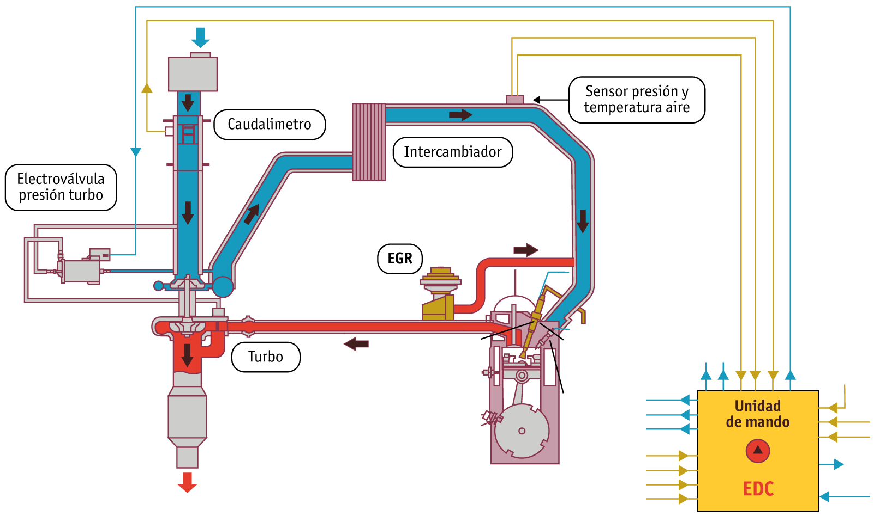
COMPONENTES PRINCIPALES
DE SISTEMA DE ADMISIÓN DE AIRE
DIAGRAMA DEL SENSOR DE PRESIÓN DE CARGA DEL TURBO

Slide 21
HAGAMOS UNA PAUSA
REFLEXIONEMOS
¿Qué otras partes conoces del sistema de admisión de aire? ¿Qué funciones cumplen?
¡Investiga en internet
ocupando tu celular!
¡Comparte tus respuestas!

Slide 22
MANTENIMIENTO CORRECTIVO
A SISTEMA DE ADMISIÓN DE AIRE
SENSOR DE PRESIÓN DE CARGA DEL TURBO
CÓDIGOS DE FALLAS OBD II DE SENSOR
DE CARGA DE TURBO.
P0235 = Mal funcionamiento en el circuito A de presión de turbo.
P0236 = Problema de rango de operación en el circuito A de presión de turbo.
P0237 = Entrada baja en el circuito A de presión de turbo.
P0238 = Entrada alta en el circuito A de presión de turbo.
P0239 = Mal funcionamiento en el circuito B de presión de turbo.

Slide 23
MANTENIMIENTO CORRECTIVO
A SISTEMA DE ADMISIÓN DE AIRE
SENSOR DE PRESIÓN DE CARGA DEL TURBO
CÓDIGOS DE FALLAS OBD II DE SENSOR
DE CARGA DE TURBO.
P0240 = Problema de rango de operación en el circuito B de presión de turbo.
P0241 = Entrada baja en el circuito B de presión de turbo.
P0242 = Entrada alta en el circuito B de presión de turbo.
Cuando el sensor de presión de carga de Turbo falla, el sistema entra en modo de protección limitando la carga del Turbo.

Slide 24
MANTENIMIENTO CORRECTIVO
A SISTEMA DE ADMISIÓN DE AIRE
SENSOR DE PRESIÓN DE CARGA DEL TURBO
Para verificar las posibles fallas del sensor de presión, se deben realizar las siguientes mediciones o chequeos:
Medir alimentación de 5 volts en pin del sensor en el conector del Sensor de Presión con el contacto abierto (ON) y el motor detenido.
Verificar la masa en en el pin del sensor en el conector del Sensor de Presión.
Verificar la señal en el pin del sensor en el conector del Sensor de Presión con motor en marcha.

Slide 25
MANTENIMIENTO CORRECTIVO
A SISTEMA DE ADMISIÓN DE AIRE
SENSOR DE PRESIÓN DE CARGA DEL TURBO
Si no hay alimentación de 5 volts, en pin del sensor en el conector del Sensor de Presión, medir del lado del EMC.
Si hay alimentación de 5 volts, el diagnóstico es cable desde ECM a Sensor dañado, solución cambio.
Si aún no hay voltaje, diagnóstico ECM con problemas, solución reparar o cambiar.
Si está bien la alimentación del lado del sensor, pasar a la siguiente prueba.

Slide 26
MANTENIMIENTO CORRECTIVO
A SISTEMA DE ADMISIÓN DE AIRE
SENSOR DE PRESIÓN DE CARGA DEL TURBO
Medir masa en el cable del lado del conector del sensor.
Si no hay masa, realizar la medición en el lado del ECM.
Si ahora hay masa, diagnóstico cable que une ECM y sensor dañado, solución cambiarlo.
Si en el lado del ECM no hay masa, diagnóstico ECM con problemas, solución, reparar o cambias ECM.

Slide 27
MANTENIMIENTO CORRECTIVO
A SISTEMA DE ADMISIÓN DE AIRE
SENSOR DE PRESIÓN DE CARGA DEL TURBO
Si al medir masa en el conector del sensor si la hay, pasar al siguiente chequeo.
Medir señal del sensor con motor en marcha.
Si no hay señal (o la señal no es correcta), diagnóstico sensor de presión de carga de turbo dañado, solución cambiarlo.

Slide 28



9
REVISEMOS
¿CUÁNTO APRENDIMOS?
SISTEMA DE ADMISIÓN DE AIRE
¡Ahora realizaremos una actividad que resume todo lo que hemos visto! ¡Atentos!

Slide 29







ANTES DE COMENZAR LA ACTIVIDAD:
¡ATENCIÓN!
Materiales inflamables: Tener máxima precaución al momento de manipular o extraer el combustible de los sistemas del vehículo (bomba combustible, mangueras de inyección, etc).
Protección obligatoria de la vista: Se utilizarán antiparras siempre que exista riesgo de proyección de partículas a los ojos. (aceites, líquidos refrigerantes y de freno, virutas del disco de freno, uso de circuitos eléctricos, etc).
Protección obligatoria de las manos: Se utilizarán siempre guantes de protección cuando se manipulen cualquier tipo de fluidos, en uso de herramientas e intervención del motor, desarme de partes y trabajo en sistemas eléctricos.
Protección obligatoria de los pies: Uso obligatorio de zapatos de seguridad al entrar al taller o laboratorio, en casos que exista riesgo de caídas de objetos pesados.
Manipular herramientas cuidadosamente.
Asegurar la integridad física propia y del grupo de trabajo.
Circular solo por las zonas de seguridad demarcadas.
Toda actividad debe desarrollarse bajo supervisión de la persona a cargo del taller o laboratorio.

Slide 30

8
¡PRACTIQUEMOS!
ACTIVIDAD PRÁCTICA
SISTEMA DE ADMISIÓN DE AIRE
Ahora realizaremos una actividad práctica.
Te sugerimos seguir las instrucciones que van
Adjuntas en la guía que el profesor te entregará.

Slide 31


ANTES DE TERMINAR:
TICKET DE SALIDA
SISTEMA DE ADMISIÓN DE AIRE
¡No olvides contestar la Autoevaluación y entregar el Ticket de Salida!
¡Hasta la próxima!

